Slide 1
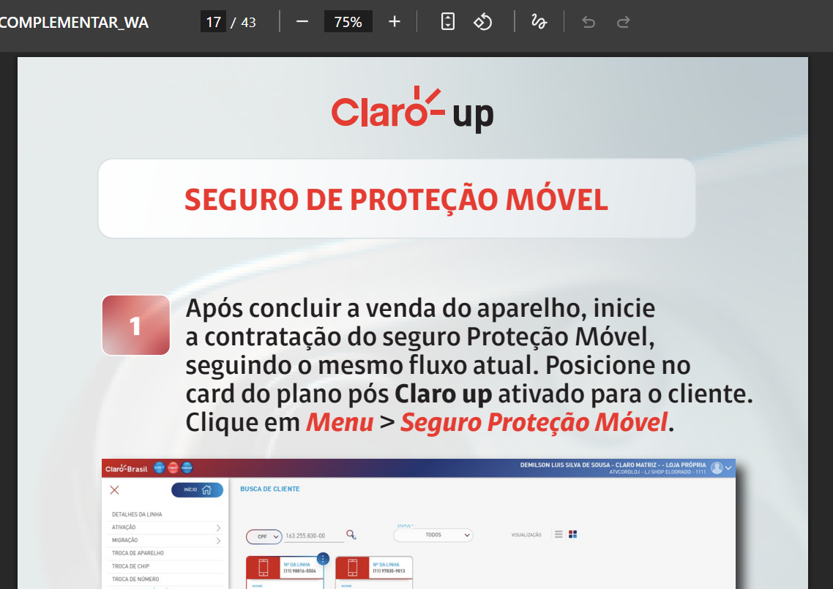
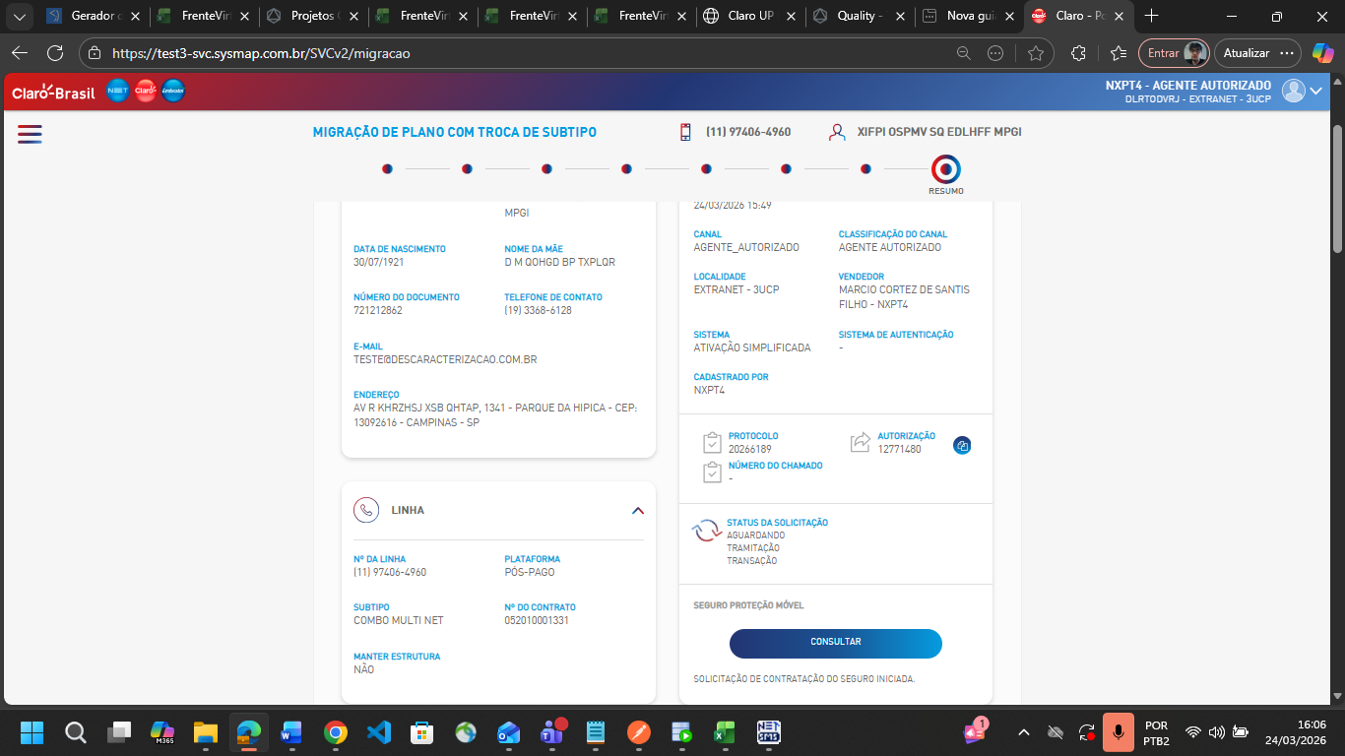
Antes do passo 01 incluir tela e texto abaixo
Após a conclusão da migração, a contratação do Seguro Automática, será confirmada

Slide 2
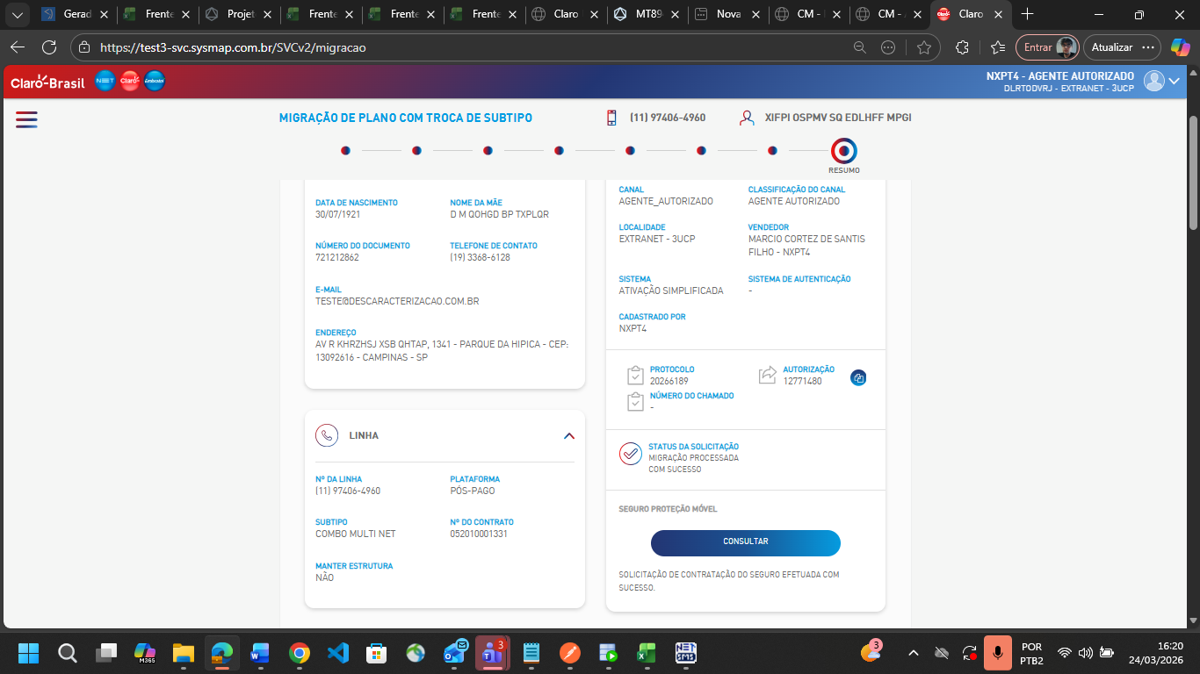
incluir tela e texto abaixo
Após a conclusão da migração, a contratação do Seguro Automática, será confirmada

Slide 3
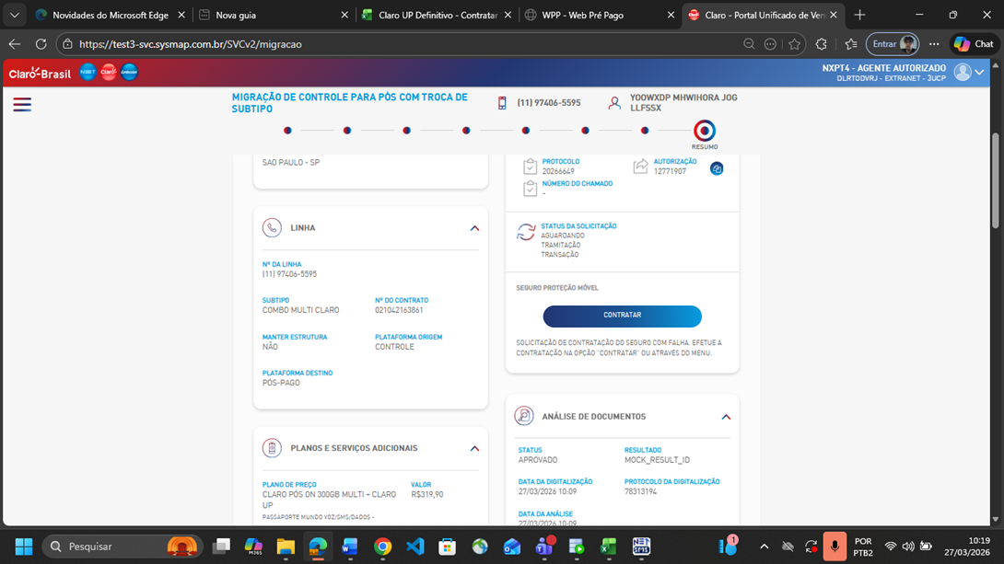
incluir tela e texto abaixo
Em caso de falha na contratação contratar o seguro no botão correspondente ou através do menu > Seguro Proteção Móvel.

Slide 4
Manter essa e as telas seguinte pois é a jornada atual que devem seguir na cenário de erro

